Slide 1
Муниципальное общеобразовательное учреждение Лягушинская средняя общеобразовательная школа имени Героя Советского Союза А.И. Бельского Купинского района Новосибирской области
Исследовательская работа
«Человек в истории. Россия – XX век»
«На Безымянной высоте …»
Выполнила: ученица 8 класса
Нерович Ольга Олеговна
Научный руководитель: учитель истории и
обществознания Кривецкая Тамара Ивановна
с.Лягушье, 2019 г.

Slide 2
Безымянная высота…
Встречая 75–летие Великой Победы, мы вновь и вновь обращаемся памятью в прошлое страны, нашей малой родины, и не устаем удивляться и гордиться героизмом всего советского народа и своих земляков.
Песни, написанные в годы тех сражений и о тех годах, можно услышать теперь нередко и в исполнении молодых певцов.
Одна из них написана поэтом Михаилом Матусовским и композитором Вениамином Баснером для кинокартины «Тишина» по роману Юрия Бондарева – «На безымянной высоте».

Slide 3
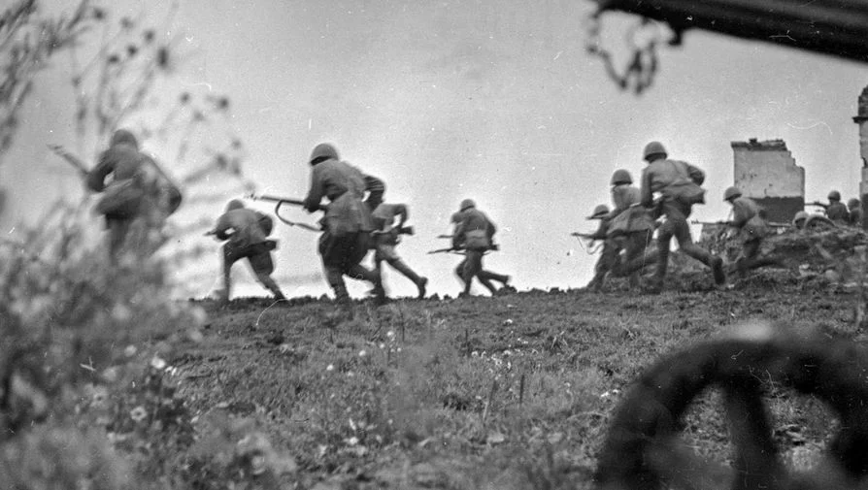
В её основу положена действительная история, которую я узнала от своей бабушки Нерович Надежды Михайловны.
Эта песня особенно дорога новосибирцам, потому что в ней поётся о наших земляках.
Семнадцать из восемнадцати героев «Безымянной высоты» были новосибирцами.

Slide 4
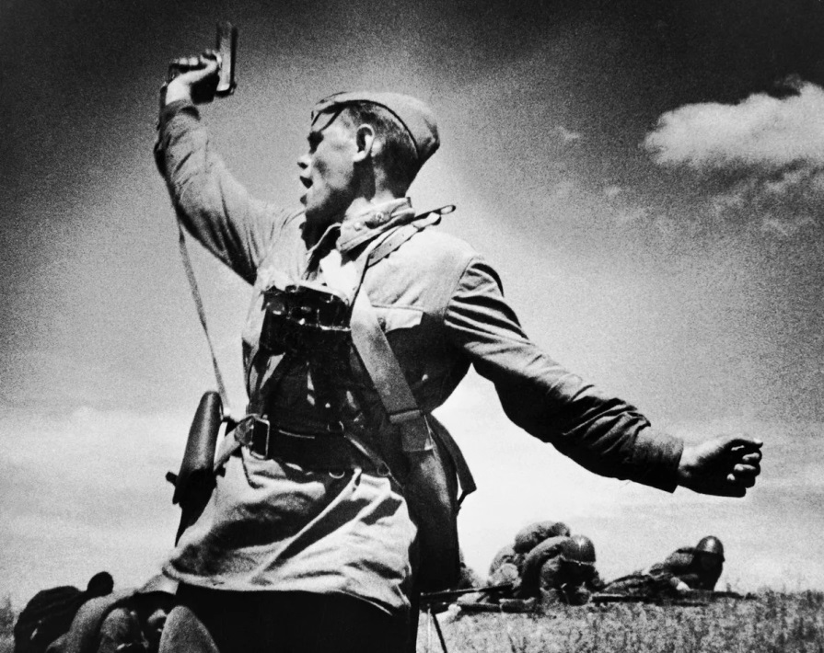
Трагическое сражение на высоте с отметкой 224,1 случилось в ночь с 13 на 14 сентября 1943 года. «Незнакомый посёлок» - деревня Рубежанка Куйбышевского района Калужской области.

Slide 5
Среди восемнадцати героев «Безымянной высоты» - новосибирцев, один из них - наш легендарный земляк, мой знаменитый прадедушка – Даниленко Николай
Федорович.

Slide 6
Родился Николай Федорович в 1915 году в селе Лягушье Купинского района Новосибирской области. Ему не было и двух лет, когда был убит его отец, красный партизан. Николай вступил в комсомол, работал механизатором.
Четыре года служил на Тихоокеанском флоте. Охранял тихоокеанские границы нашей Родины. В декабре 1940 г. Николай Фёдорович Даниленко вернулся в Сибирь и стал работать на заводе им. Чкалова электромонтажником.

Slide 7
Не забывал Николай и родную деревню. Весной и осенью, когда горожане выезжали в села на посевные и уборочные работы, Николай Федорович Даниленко ехал в Лягушье и трудился там с рассвета дотемна.
Был призван на военную службу 26 июня 1943, военное звание - сержант.
Воевал всего 9 дней, с 05.09.1943г.
Награжден орденом Отечественной войны 1-ой степени посмертно.

Slide 8
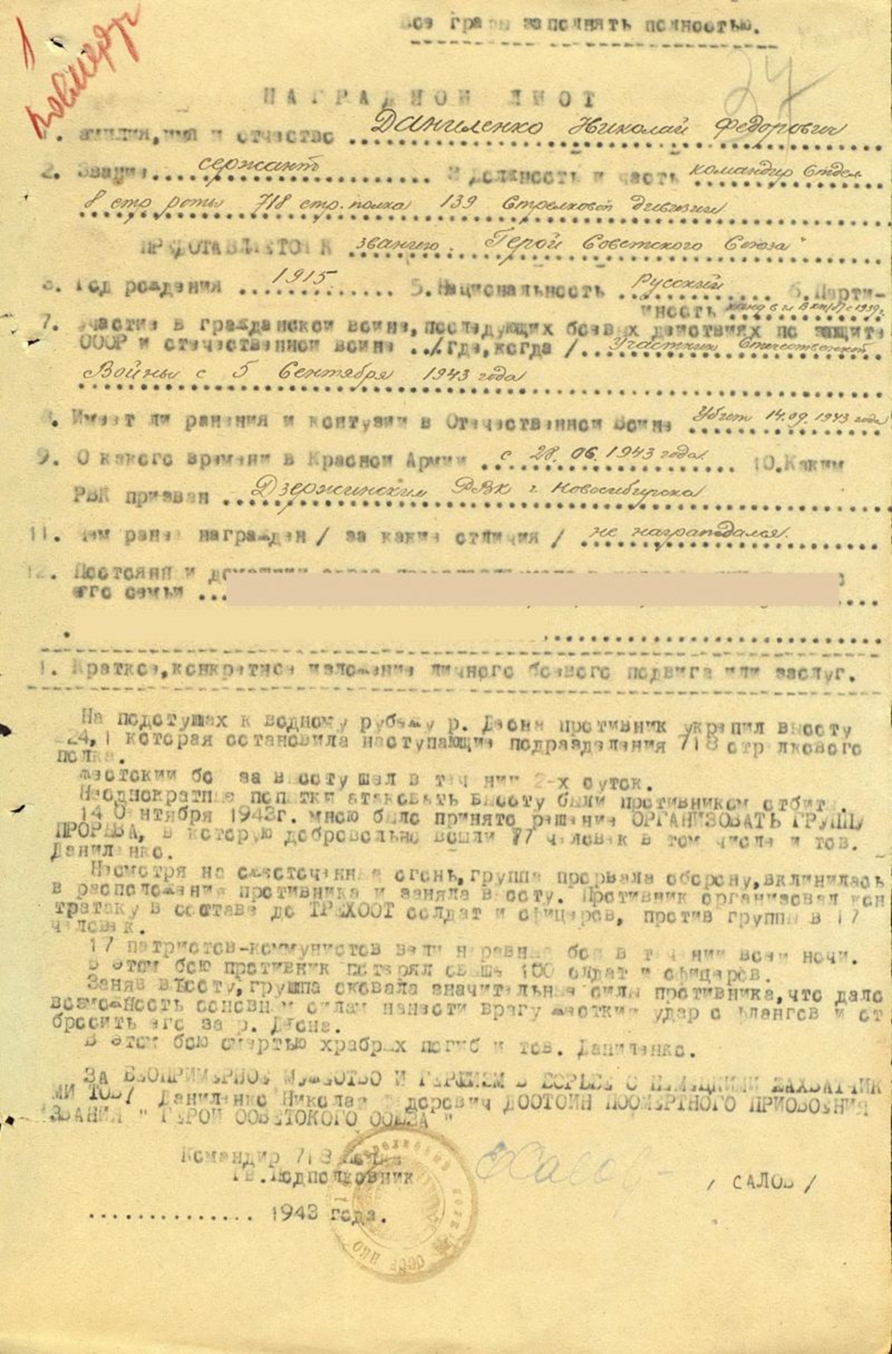

Slide 9
Жители села Лягушье чтят память Николая Федоровича.
В 1999 году одна из улиц села была названа именем героя – земляка.
Мой дом, в котором я живу, находится на улице Даниленко.
Я очень горжусь своим знаменитым прадедушкой – Николаем Федоровичем Даниленко.

Slide 10
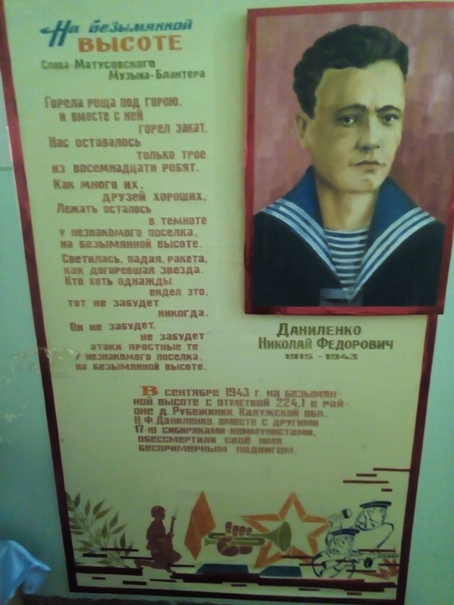

Slide 11
Память погибших «порошинцев» свято чтут на калужской земле.
В октябре 1966 года на Безымянной высоте сооружен памятник героям - сибирякам, открытие которого поручили Герасиму Лапину и Константину Власову.
Мемориальный комплекс «Безымянная высота» открыт 9 мая 1980 года на территории Куйбышевского района Калужской области (скульпторы А.Д. и Д.Д. Щербаковы, архитектор Е.И. Киреев), героям-сибирякам посвящена постоянная экспозиция одноименного филиала Калужского областного музея.

Slide 12
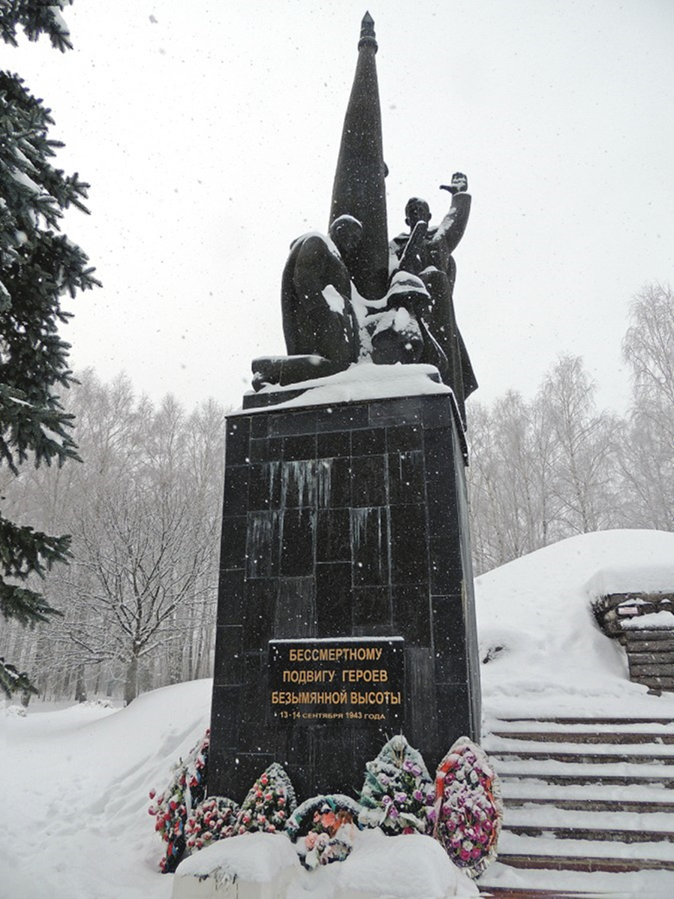

Slide 13
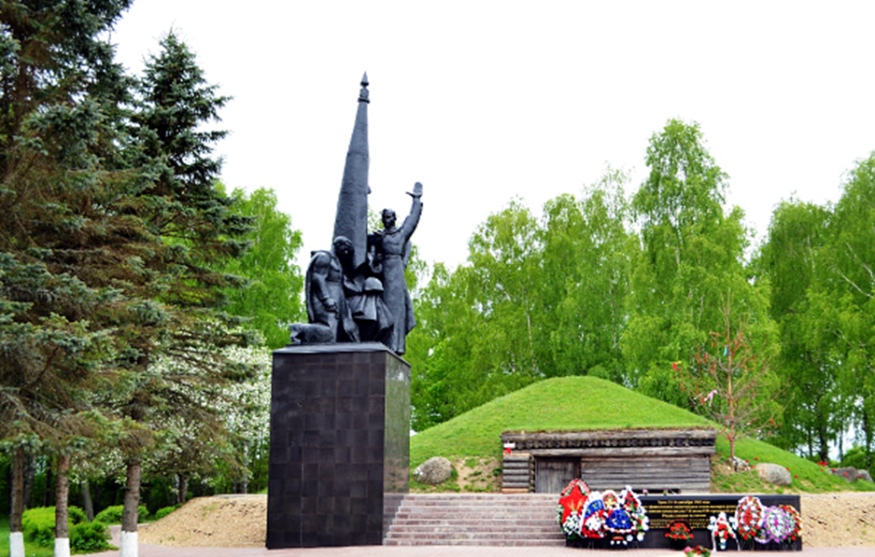

Slide 14
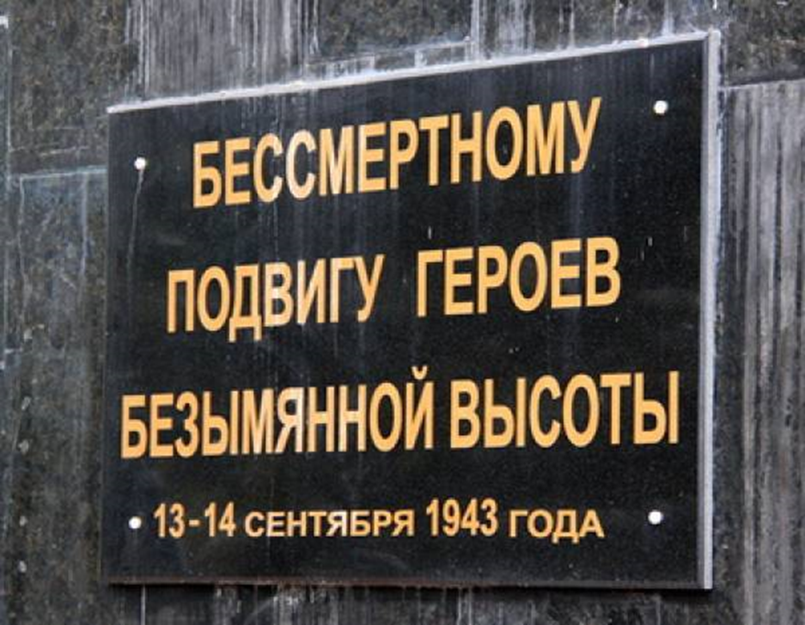

Slide 15
На склонах обагренной Волги,
На берегах Москвы-реки
В своих дубленых полушубках
Стояли вы, сибиряки.
Да будет не забыт ваш подвиг,
Как не забыты будут те —
У незнакомого поселка,
На безымянной высоте...

